Slide 1
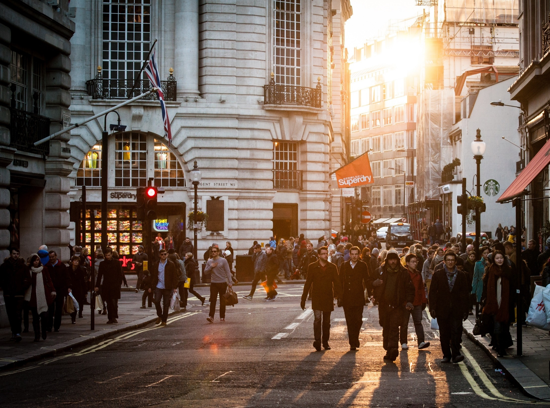
ÚVOD DO STUDIA DĚJEPISU
Mgr. Bc. Daniella Havlová

Slide 2
Úvod do studia dějepisu
- historie = věda, která zkoumá minulost;
- minulost poznáváme skrze historické prameny;
- historické prameny
- HMOTNÉ - archeologie, vykopávky, kosterní pozůstatky člověka, výtvory, šperky.
- PÍSEMNÉ - texty, smlouvy, zákoníky, kroniky, noviny, dopisy.

Slide 3
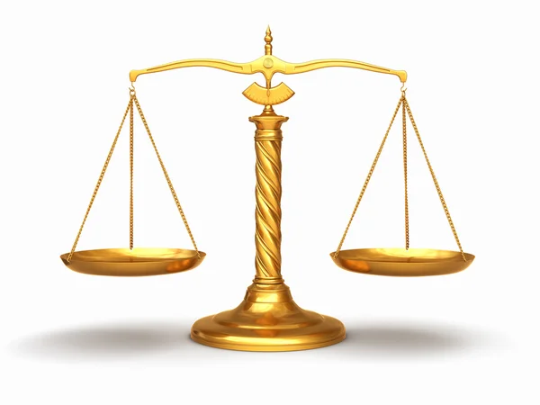
Cíle historie
- poznat minulost;
- pochopit přítomnost;
- předvídat budoucnost.

Slide 4
Periodizace dějin
- Dějiny lidské společnosti dělíme na určitá období (periody, epochy).
- 5 epoch:
- PRAVĚK;
- STAROVĚK;
- STŘEDOVĚK;
- NOVOVĚK;
- MODERNÍ DĚJINY.

Slide 5
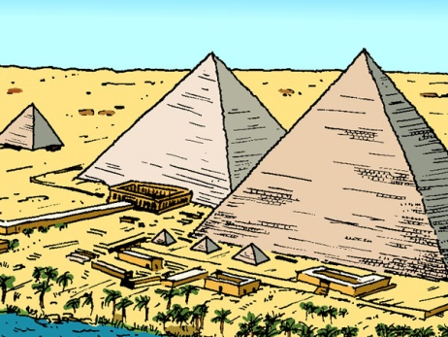
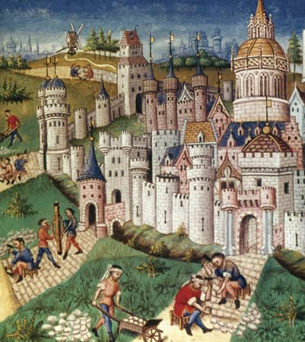
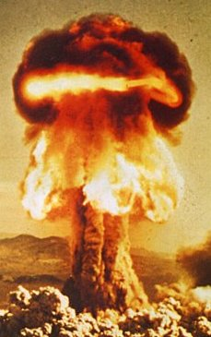
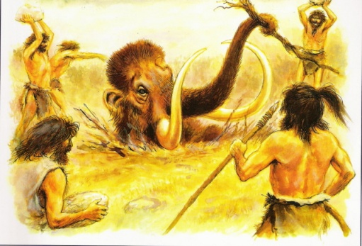
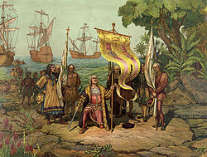
Dějiny lidské společnosti členíme na určitá období (periody/epochy/éry):
léta
staletí
tisíciletí
před naším letopočtem (před Kristem)
našeho letopočtu (po Kristu)
0
500
1000
1500
2000
PRAVĚK
STAROVĚK
STŘEDOVĚK
NOVOVĚK
MODERNÍ
DĚJINY

Slide 6
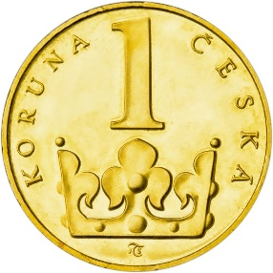
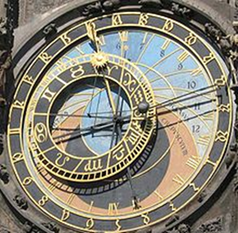
Pomocné vědy historické
- paleografie - zabývá se písemnými doklady;
- diplomatika – zkoumá listinný materiál úřední;
- numismatika – zabývá se mincemi;
- heraldika – nauka o erbech a rodových znacích zejména šlechtických rodin;
- sfragistika – zkoumá pečetě na listinném materiálu;
- demografie – studuje pohyb obyvatelstva (národní vývoj hranic...);
- statistika - vyhodnocuje statistické údaje;
- paleontologie – zkoumá zkameněliny;
- genealogie - zkoumá rodokmeny;
- chronologie – zabývá se způsoby měření času.

Slide 7
Paleografie
- Termín paleografie vzniká ve Francii v 18. století.
- Cílem paleografie je správně číst a místně a časově určit písmo.

Slide 8
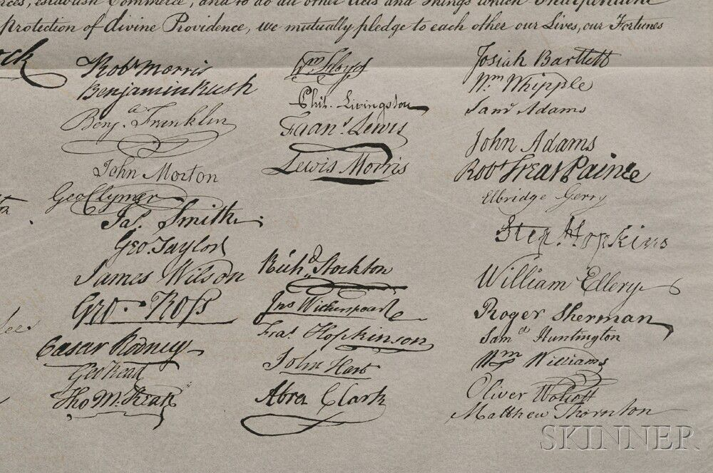
Podpisy pod Deklarací nezávislosti USA (1776)

Slide 9
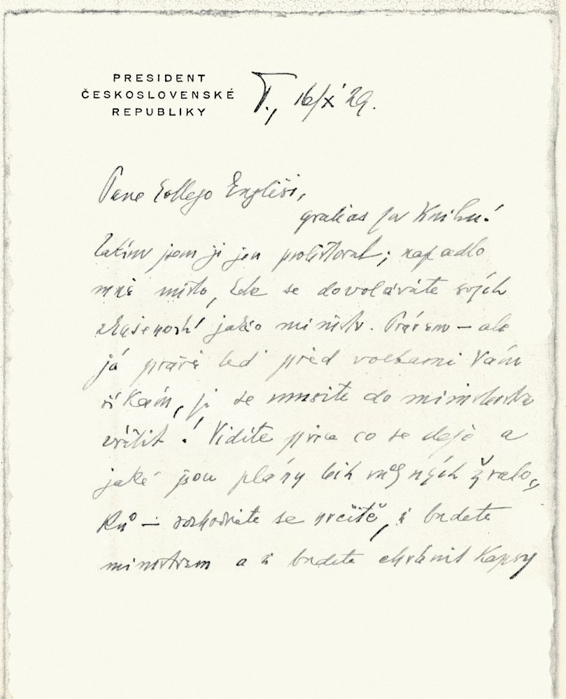

Slide 10
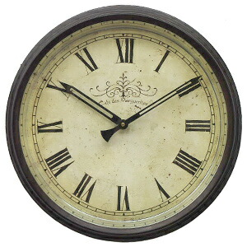
Chronologie
- Chronos = čas.
- V minulosti se čas určoval různými způsoby:
V antickém Řecku podle olympiád.
Ve starověkém Orientu podle vlády panovníků.
Ve starověkém Římě buď od založení města nebo podle vlády panovníků (konzulů, později císařů).
V roce 525 bylo zavedeno datování od narození Ježíše Krista.
Juliánský kalendář.
1582 založen Gregoriánský kalendář.

Slide 11
Genealogie
Zkoumá rodové vztahy.
U nás se tím zabývali nejstarší kronikáři.
V dnešní době se už rodokmeny dělají v online prostředí, kde si uživatel může vkládat vlastní rodokmen a systém vyhledá případné shody s jinými již zadanými rodokmeny.

Slide 13
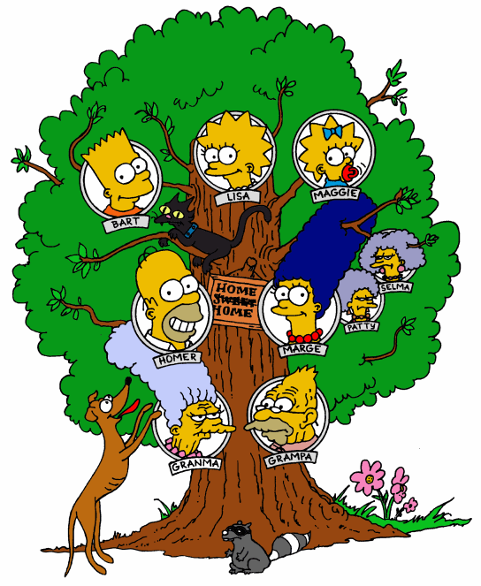

Slide 14
Heraldika
- Heraldika popisuje erby (znaky).
- Největší rozkvět heraldiky datujeme do středověku. Svůj vlastní znak mohl a může mít nejen rod nebo jednotlivec, ale i město, stát či společnost.
- Vznik erbů se počítá do období křížových výprav do Svaté země, kdy se evropští rytíři potřebovali jednoduše od sebe odlišit. A proto jednoduchými tvary či barvami vyzdobili své štíty.

Slide 15
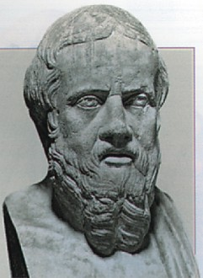
Zakladatel dějepisu
- Za zakladatele historie je považován řecký dějepisec Hérodotos, kterému také přezdíváme „otec dějepisu“.

Slide 16
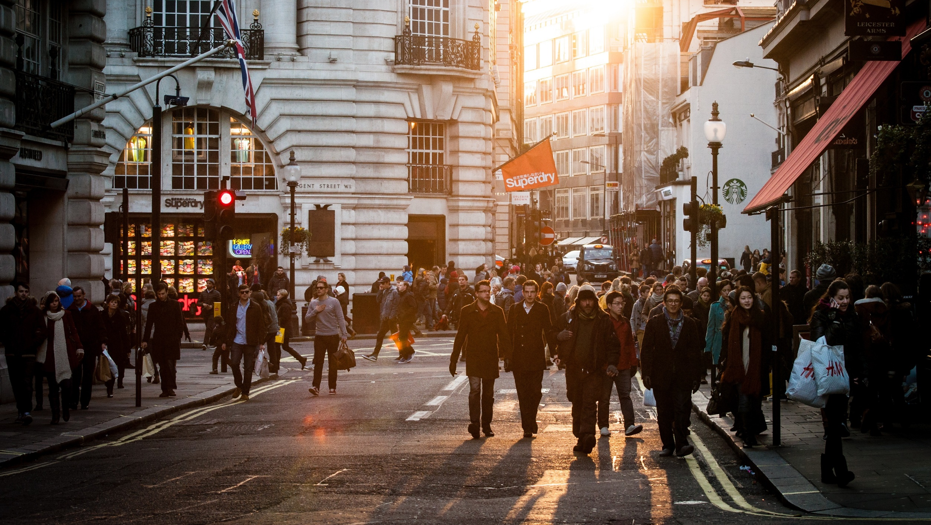
DĚKUJI ZA POZORNOST
Mgr. Bc. Daniella Havlová

